Slide 1
Технология «ПЛАН-ДЕЛО-АНАЛИЗ»
муниципальное дошкольное образовательное учреждение
детский сад №21 «Мозаика»
Консультация для педагогов
Подготовила: Кургузикова Светлана Владимировна, воспитатель МДОУ д/с №21 «Мозаика»
Углич, 2021г.

Slide 2
Технология «План-Дело-Анализ»
Автор:
Л.В.Михайлова – Свирская.
Цель:
Предоставление детям возможности проявлять инициативу и активность, приобретать ключевые компетентности, наращивать способность к осознанному ответственному выбору, самореализации в выбранной деятельности.
Задачи:
1. Развитие индивидуальных способностей каждого ребенка
2. Максимальная помощь в самореализации ребенка
3. Развитие каждого ребенка, по собственной траектории

Slide 3
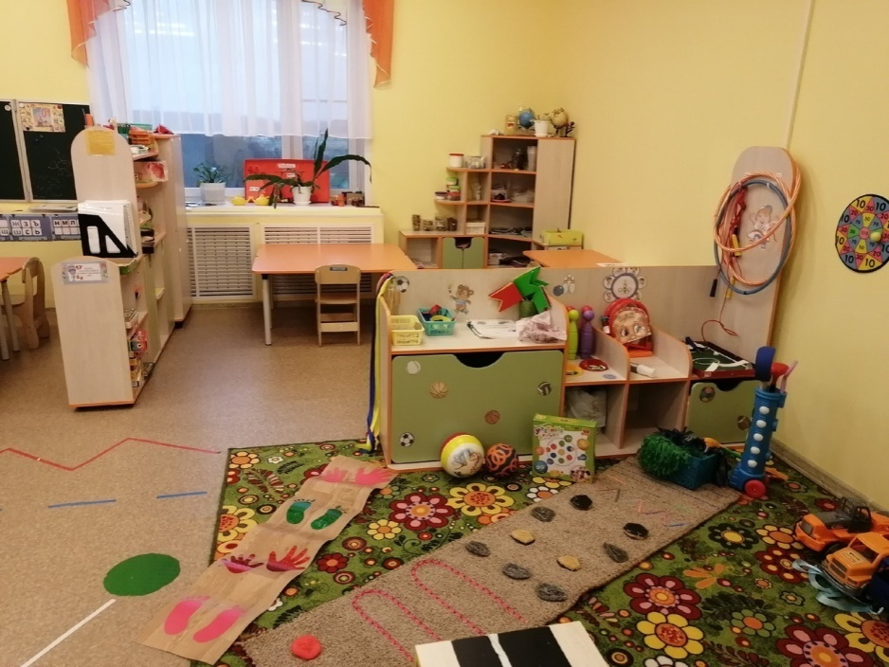
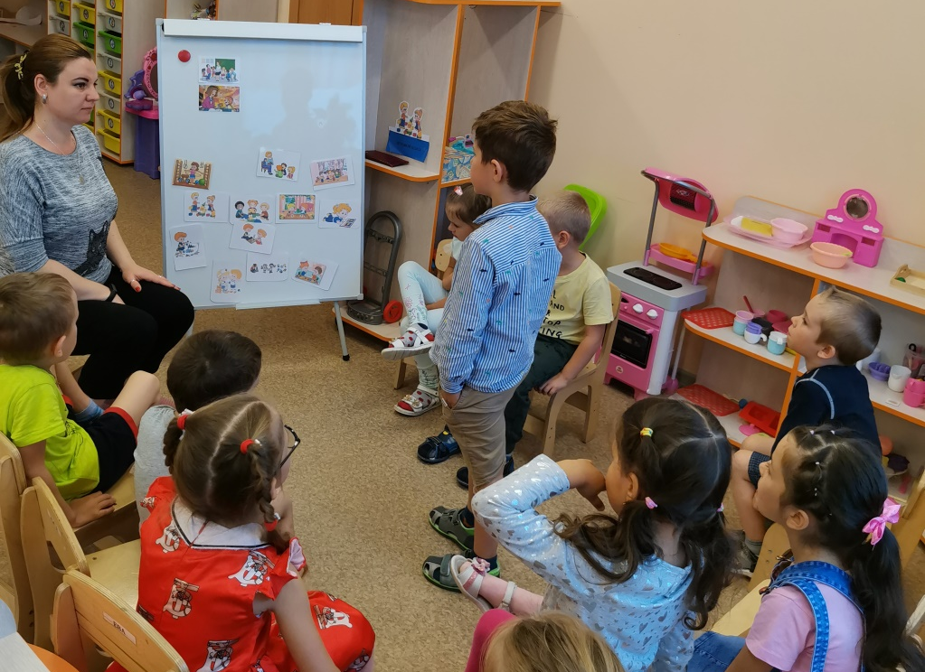
Технология «План-Дело-Анализ»
Включает в себя 2 этапа:
1 Этап – моделирование РППС в группе.
2 Этап – Организация деятельности.

Slide 4
1. Этап Моделирование РППС в группе
1. Создание в группе Центров активности.
(стимулирует детскую инициативу и самостоятельность.)
2.Создание маршрута занятости в Центрах активности.
(для учета и последующего анализа востребованности центра)

Slide 5
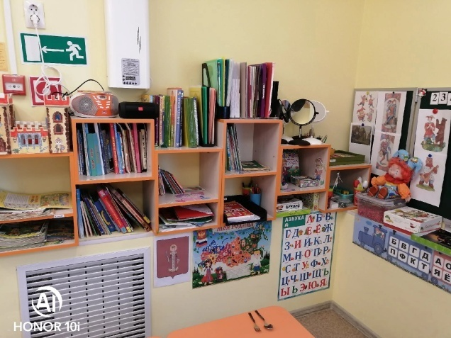
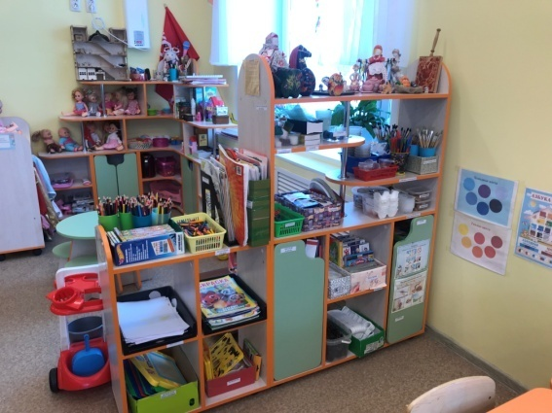
1.Создание в группе Центров активности
Центр искусств
Центр литературы и грамоты

Slide 6
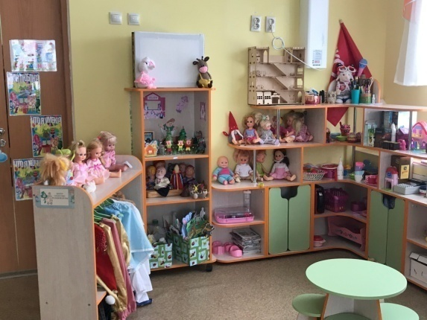
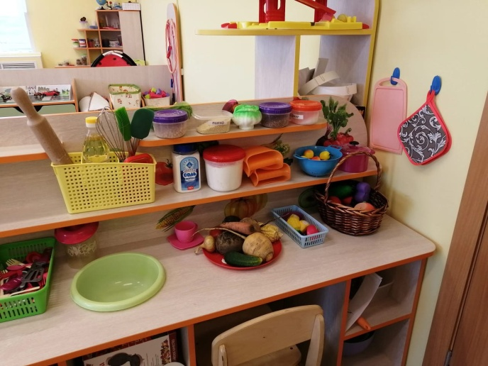
1.Создание в группе Центров активности
Центр кулинарии
Центр сюжетно-ролевой игры

Slide 7
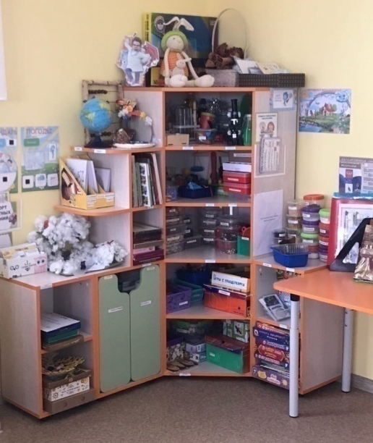
1.Создание в группе Центров активности
Двигательный центр
Центр науки и естествознания

Slide 8
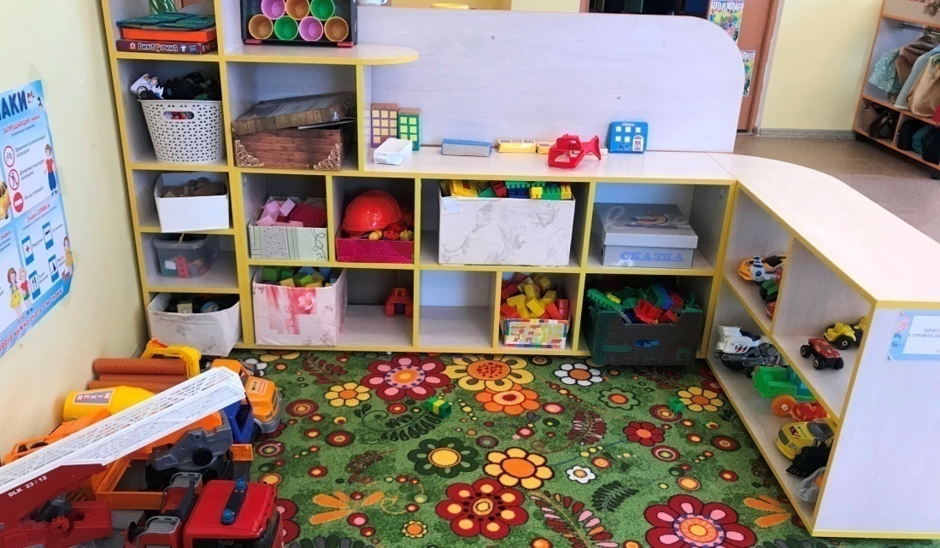
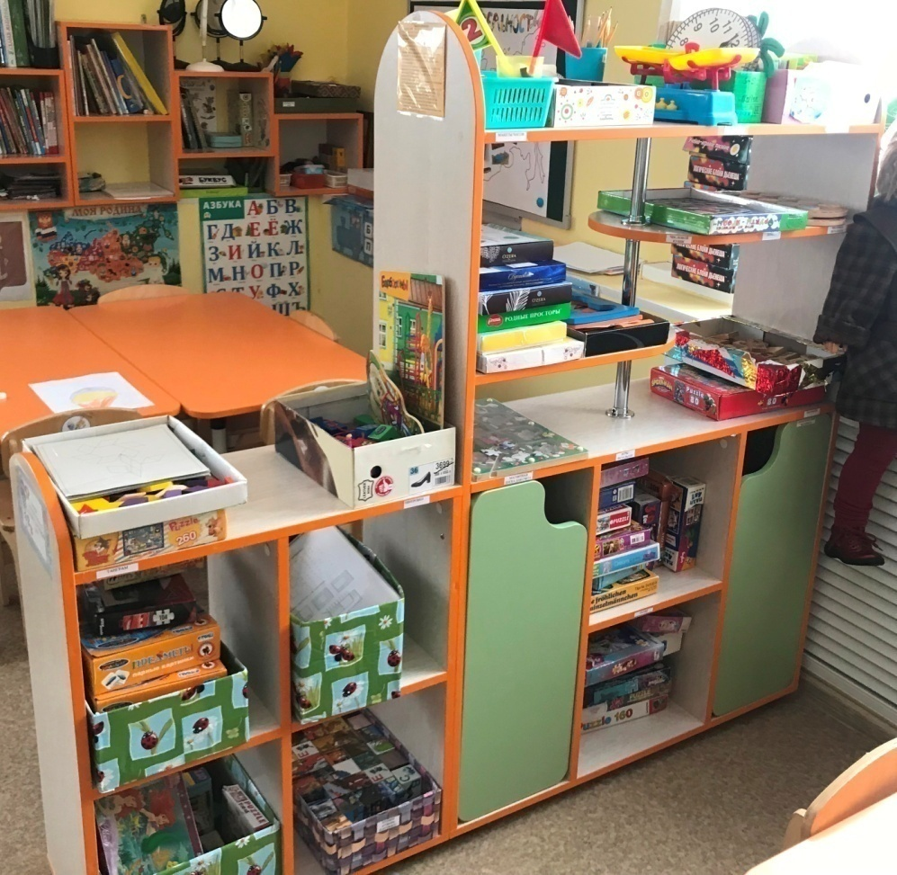
1.Создание в группе Центров активности
Центр строительства
Центр математики и манипулятивных игр

Slide 9
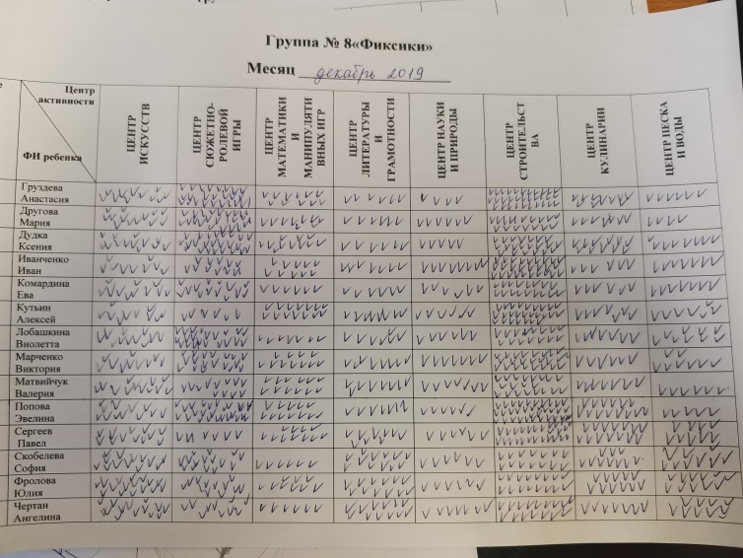
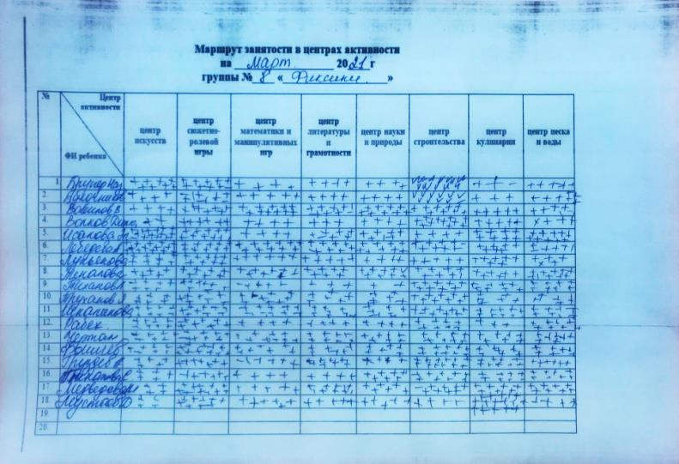
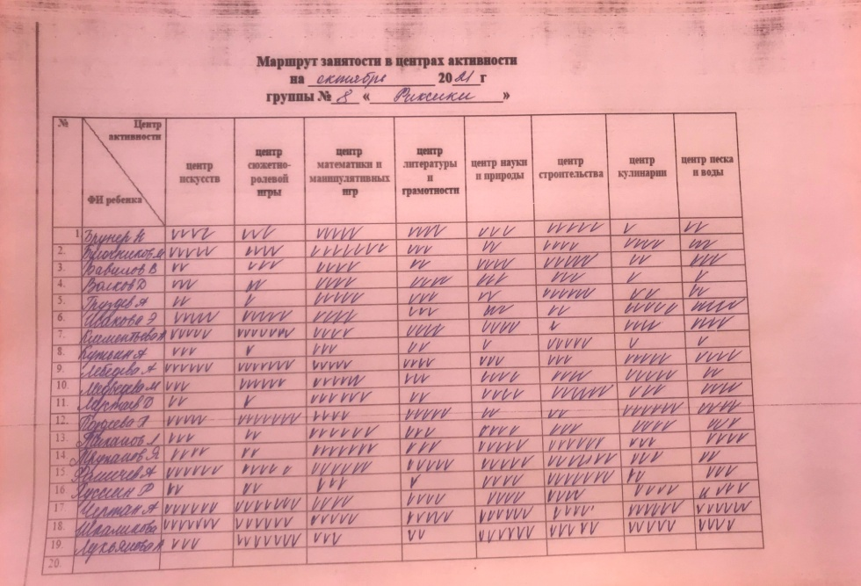
2. Создание маршрута занятости в Центрах активности

Slide 10
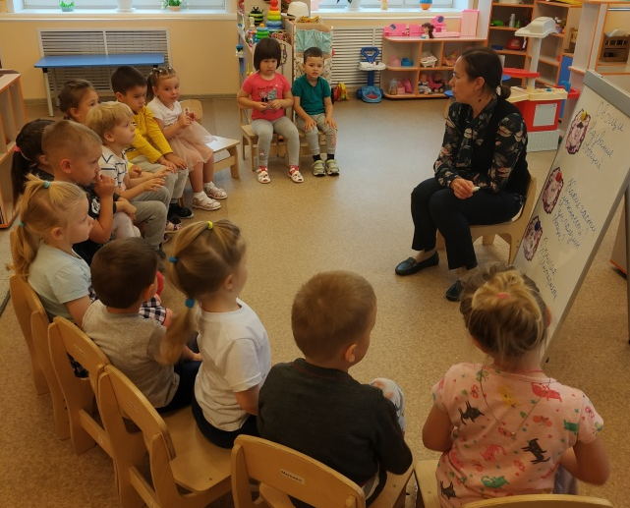
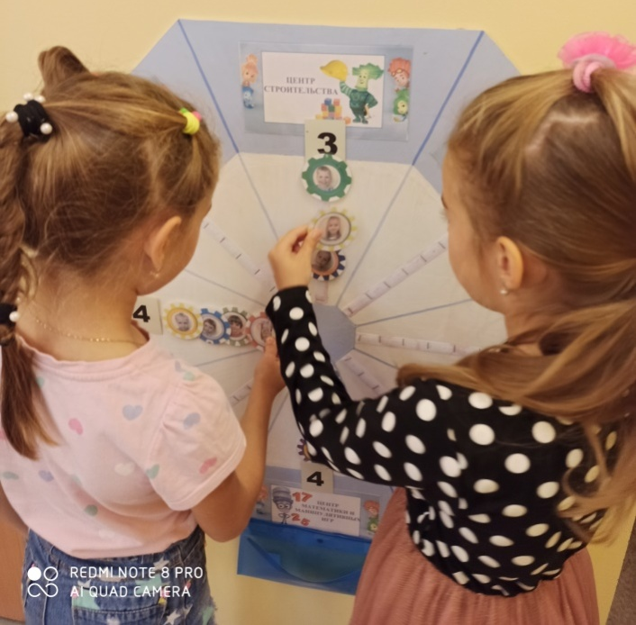
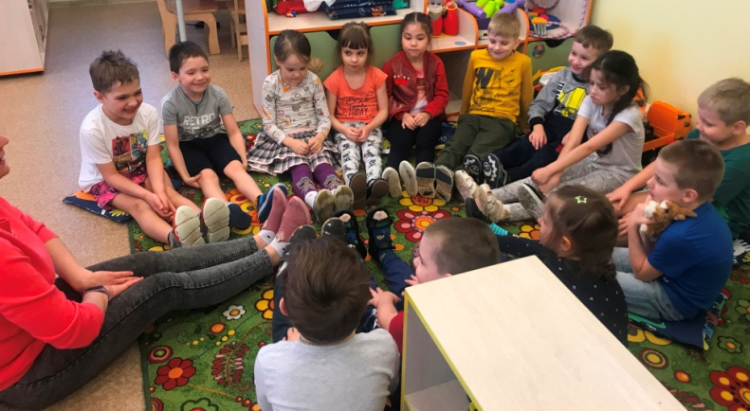
2. Этап. Организация деятельности.
1.Групповой сбор.
2.Совместное планирование.
3.Планирование самостоятельной деятельности в центрах активности.
4. Анализ деятельности (вечерний сбор)

Slide 11
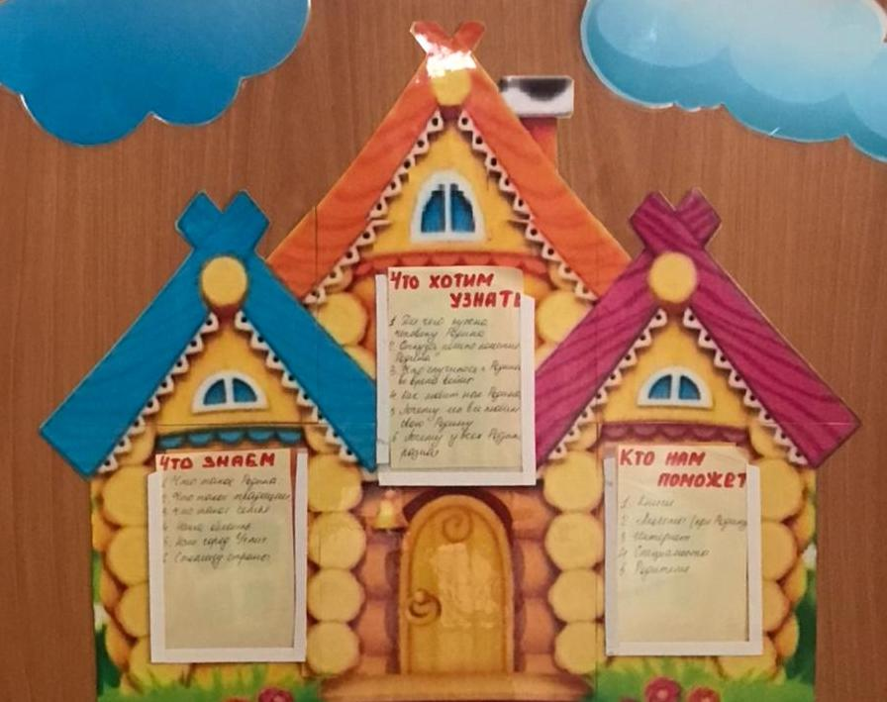
1.Групповой сбор.
Стенд «Три вопроса»
Работа с «Доской выбор»

Slide 12
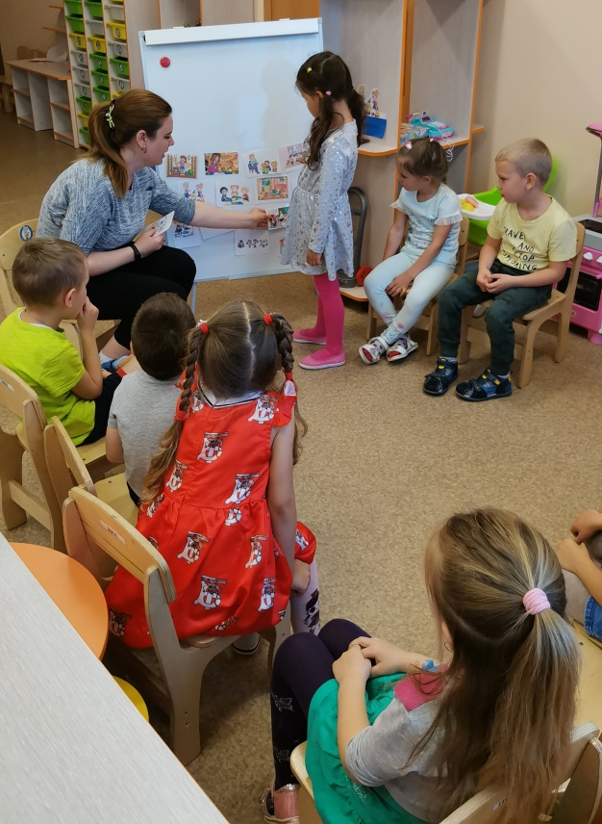
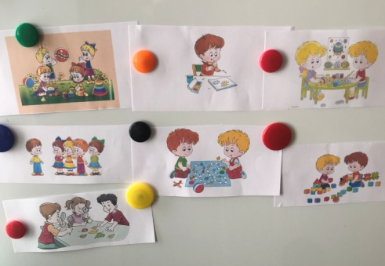
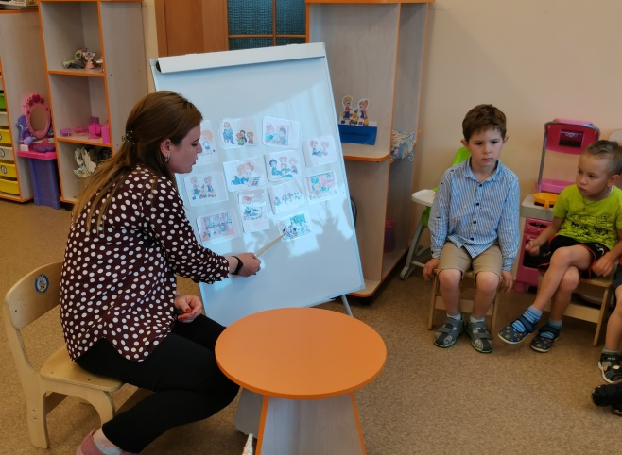
2.Совместное планирование

Slide 13
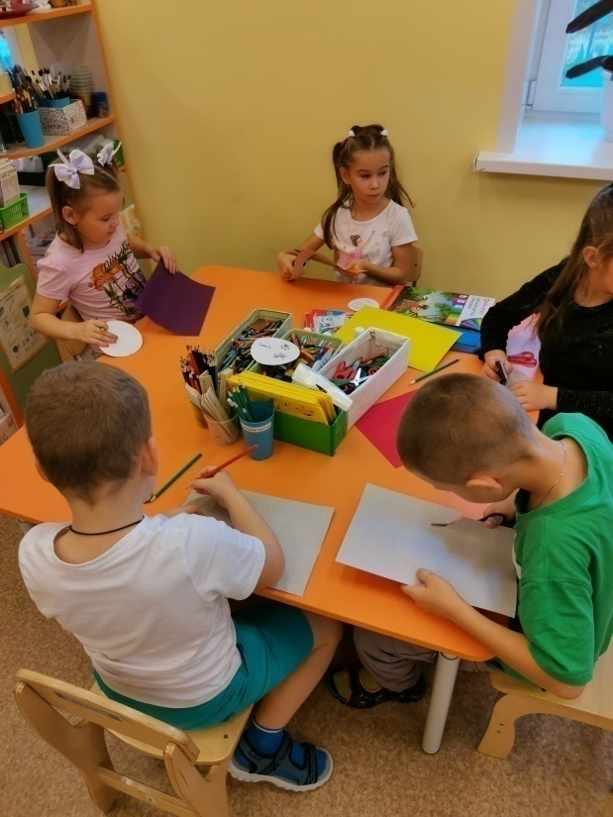
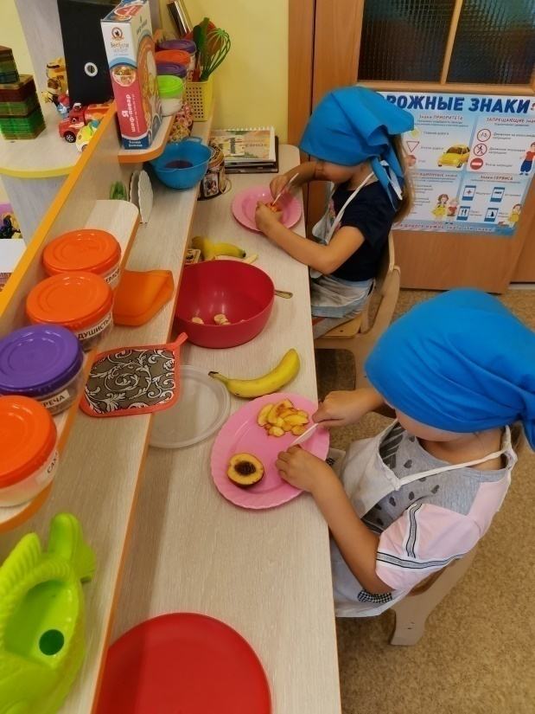
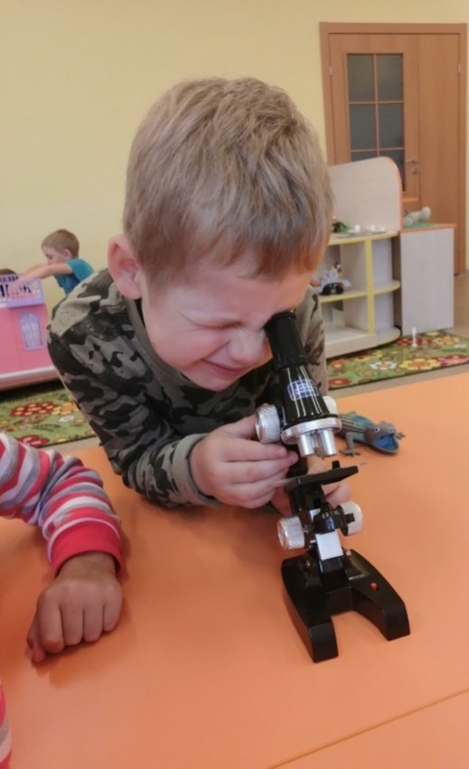
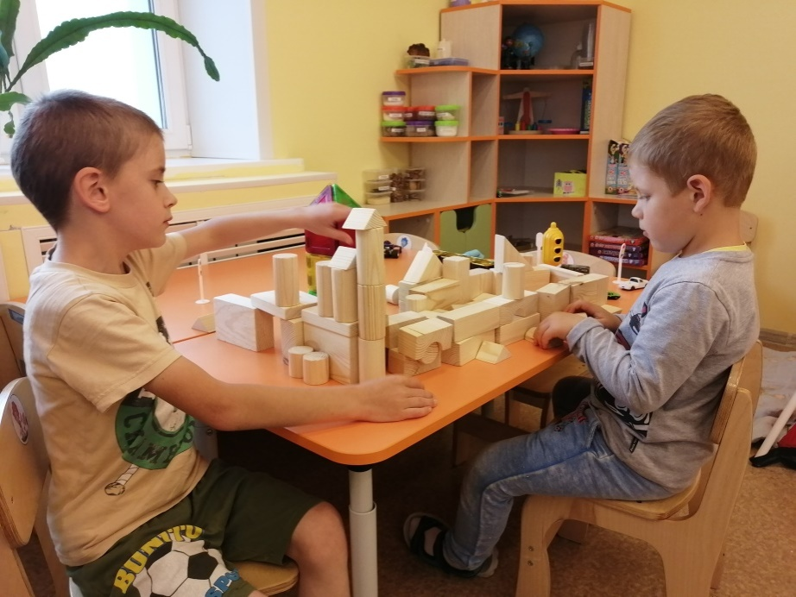
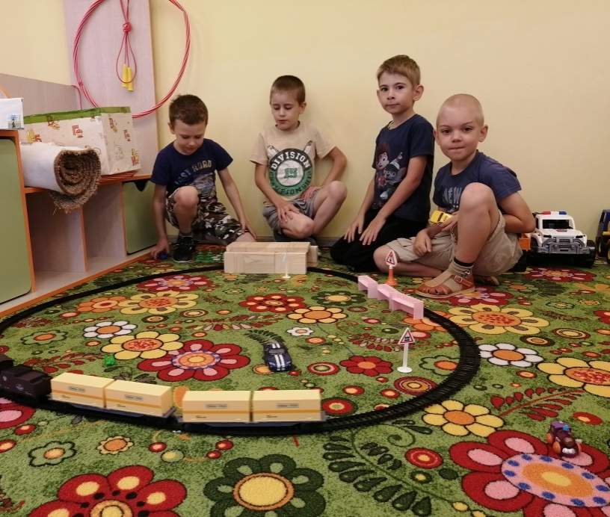

Slide 14
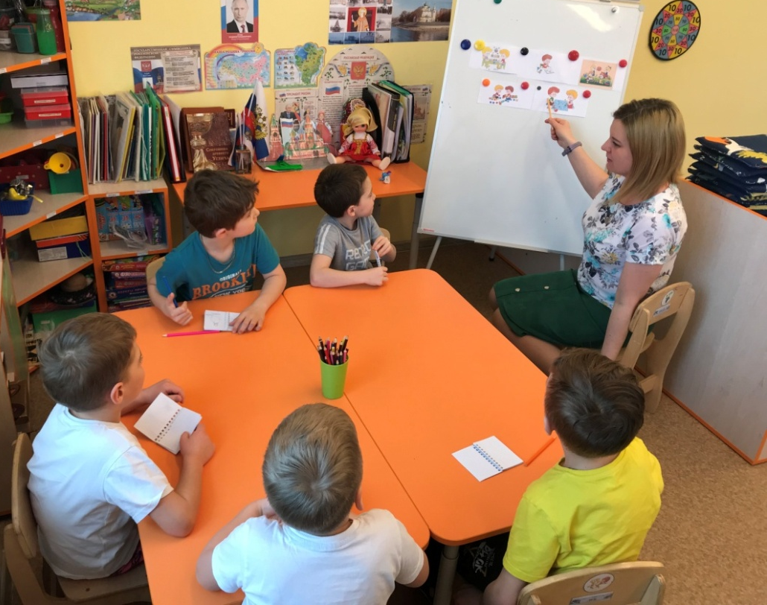
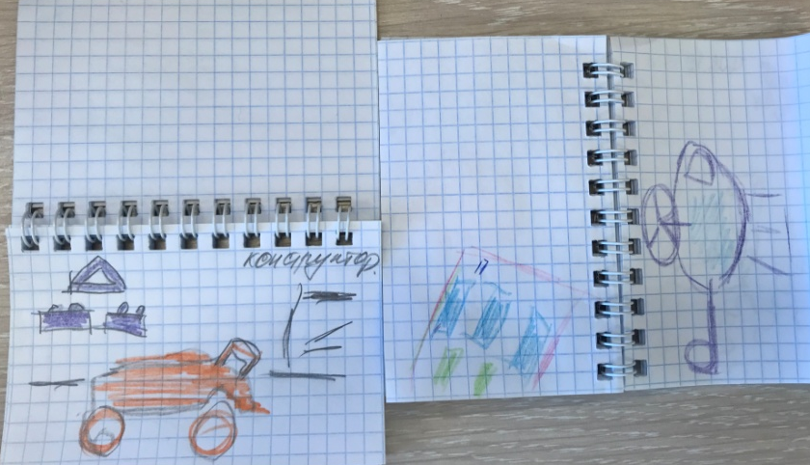
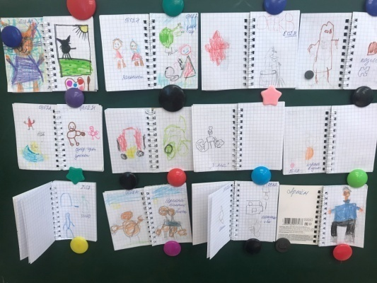
3. Планирование самостоятельной деятельности
Деятельность – рисование красками.
Результат – рисунок кошки

Slide 15
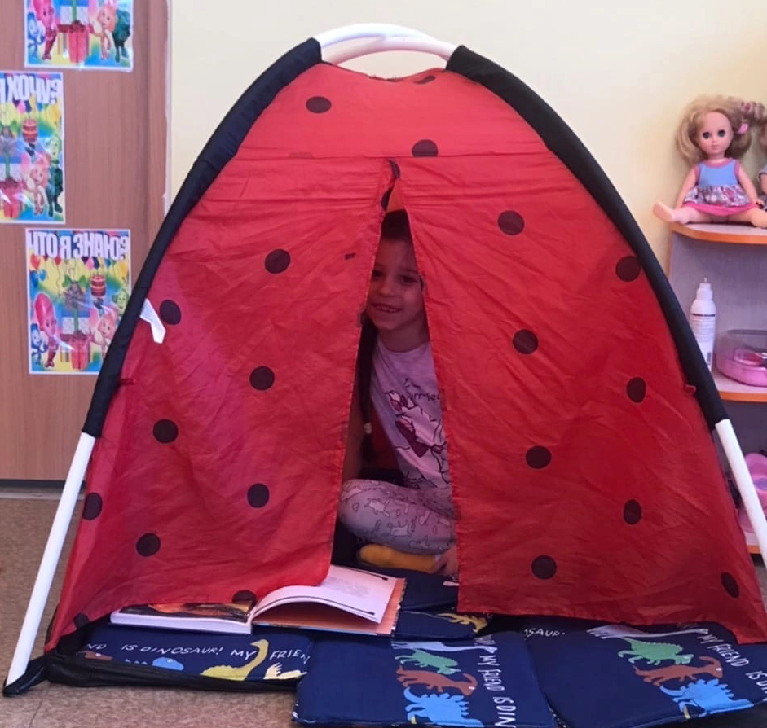
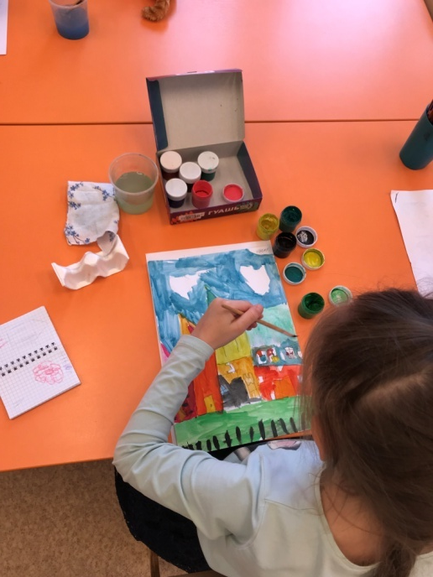
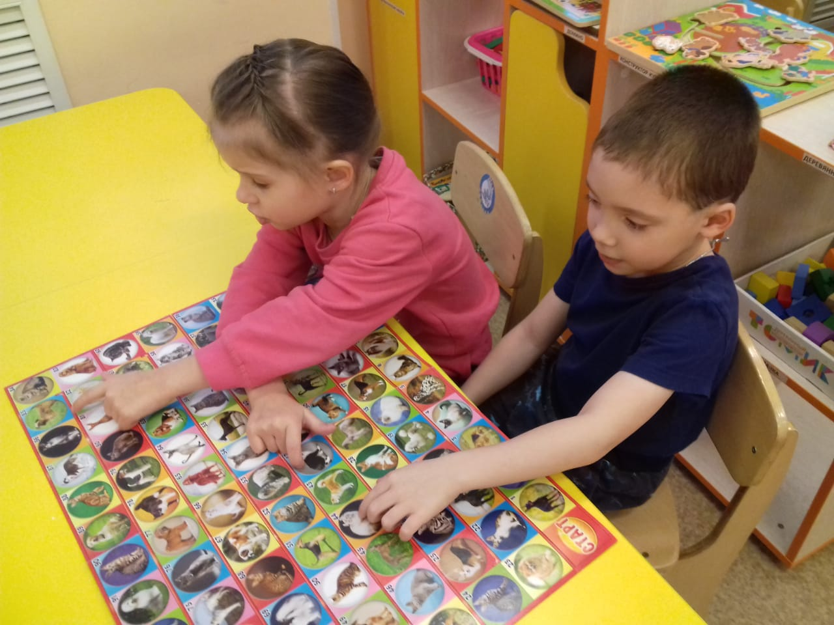
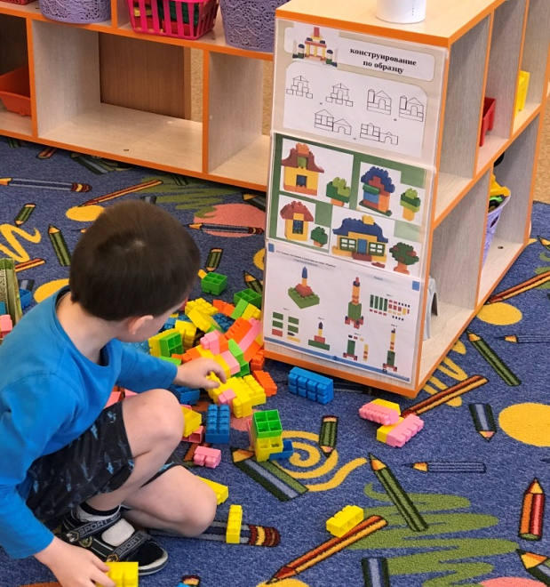

Slide 16
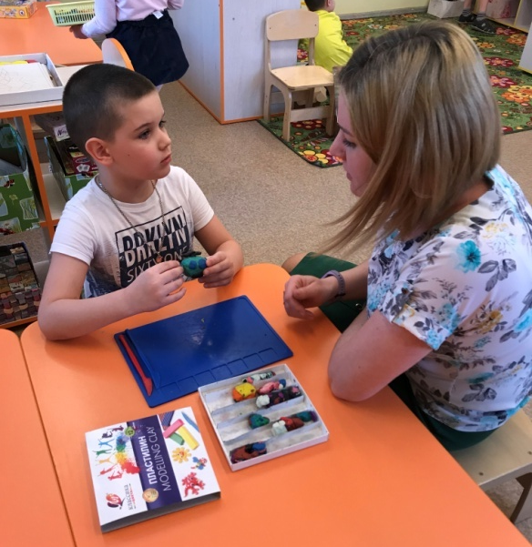
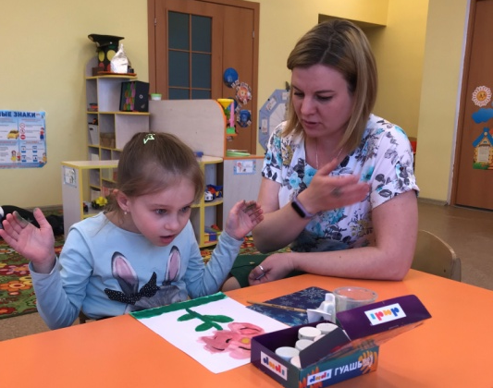
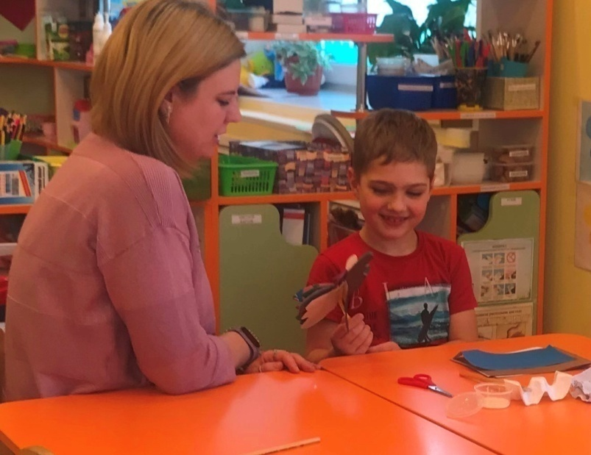
4. Анализ деятельности

Slide 17
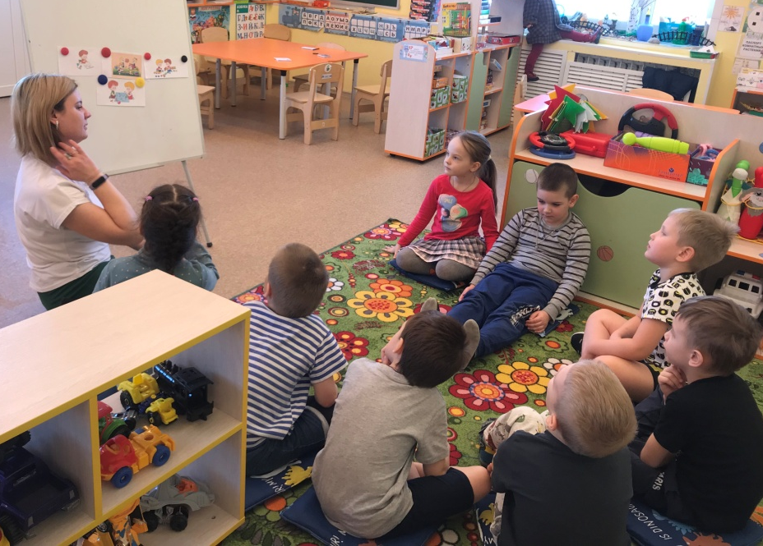
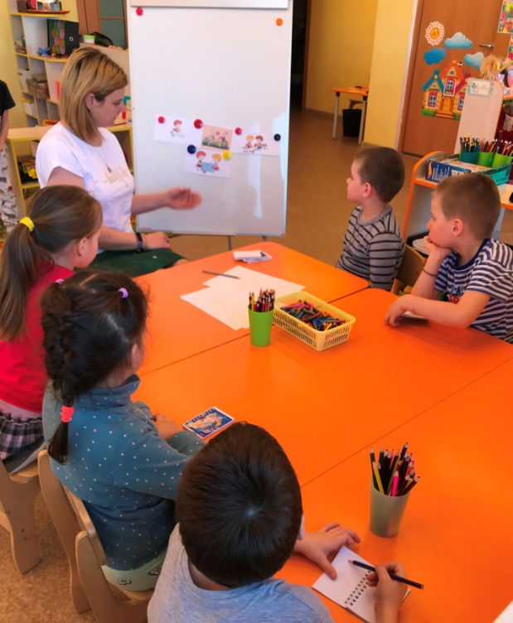
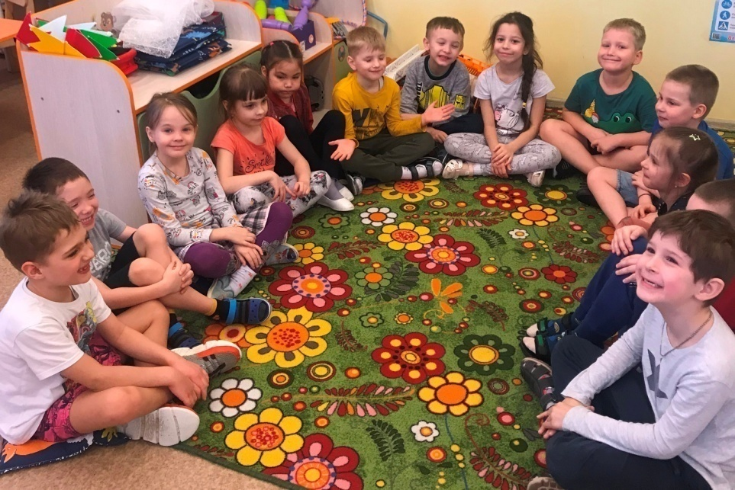
Вечерний сбор

Slide 18
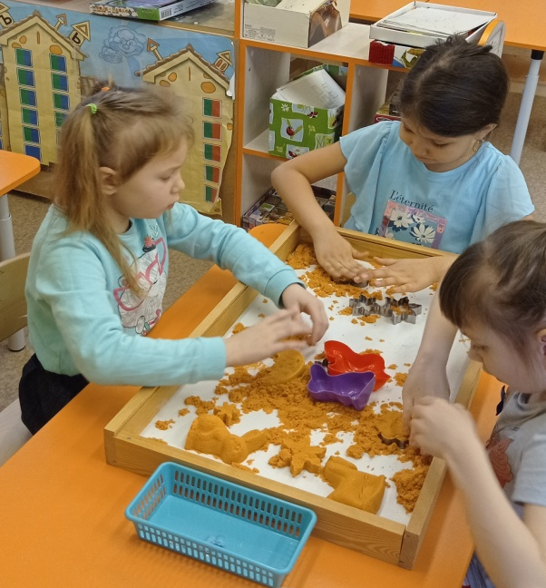
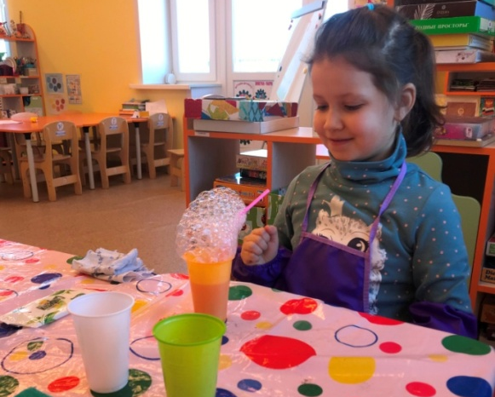
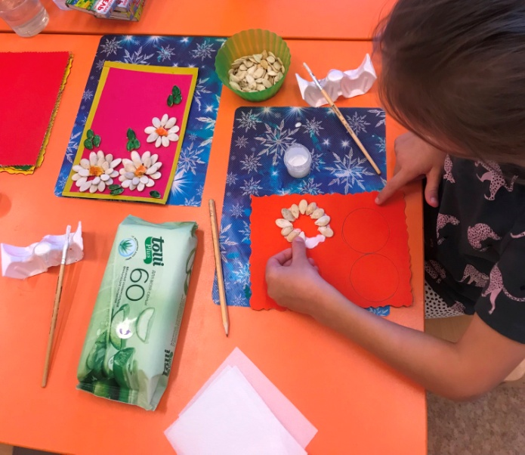

Slide 19
Спасибо за внимание!

